Slide 1
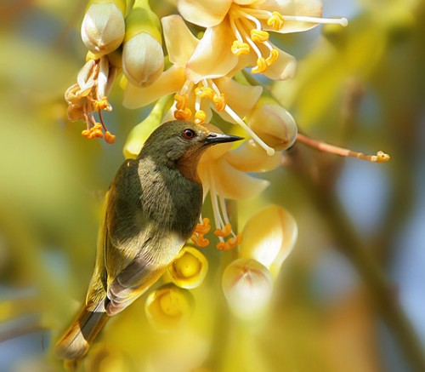
الإطناب
الإطناب
إعداد: (ر.م) ومجموعة (خطط)

Slide 2

الأهداف:
ـ أن يتعرّف الطّلبة على معنى الإطناب لغة وبلاغة.
ـ أن يوضّح الطّلبة الإطناب في الجمل المعطاة،ويبيّنوا صوره.
ـ أن يحلّوا التّدريبات، ويصحّحوا الحلّ.

Slide 3


أعزائي الطّلبة ما رأيكم في استرجاع معلوماتنا حول الإيجاز وأنواعه

Slide 4

أقرأ الأمثلة الآتية، ثمّ أتامّل:
قال تعالى:“ تنزّلُ الملائكةُ والرّوحُ فيها بإذن ربِّهم من كلّ أمر“ القدر:4
قال تعالى:“ حافظوا على الصّلواتِ والصّلاة ِالوسطى وقُومُوا للهِ قانتين: البقرة:238
قال تعالى:“ ربّنا اغفرْ لي ولوالديّ َوللمؤمنينَ يوم يقومُ الحسابُ“.
إبراهيم:41
اللّهمّ احفظِ ِالقدسَ وفِلسطينَ من تهويدِ المحتلّينَ.
.

Slide 5
أتامّل
عند النّظر إلى الأمثلة الواردة أجدُ أنّها تحمل معانيَ وأحكامًا واضحةً،فقد تضمّنت الآية في المثال الأوّل خبر تنزّل الملائكة، وفيهم جبريل ـ عليهم السّلام ـ رغم أنّه واحد منهم.
وتضمّنت الآية الثّانية دعوةً للحفاظ على الصّلواتِ، وصلاةِ العصرِ، رغم أنّها جزء من تلك الصّلوات، فيما تضمّنت الآية الثّالثة دعاءً بالمغفرة لسيّدنا إبراهيم ووالديه وللمؤمنين رغم أنّ سيّدنا إبراهيم ووالديه...،أمّا المثال الرّابع فقد تضمّن دعاءً لحفظ القدس وفلسطين من تهويد اليهود، رغم أنّ القدس...

Slide 6

وهذا ما يسمّى في البلاغة( الإطناب)، وهو تأديةُ المعنى بأكثر من عبارةٍ سواءٌ أكانتِ الزّيادة ُكلمةً أم جملةً بشرط أن تكون لها فائدةٌ، وهو محمودٌ،، فإذا خلتِ الزّيادة من الفائدة، فلا يسمّى الكلام معها إطنابًا،بل تطويلًا، أو حشوًا مذمومًا.
وقد جاء الإطناب في المثالين الأوّل والثّاني بذكر الخاصّ( الرّوح،صلاة العصر)بعد العام(الملائكة،الصّلوات). في حين جاء في المثالين الثّالث والرّابع بذكر العام...

Slide 7


أستنتج:
الإطناب في اللّغة هو: المبالغة في المنطق والوصف، مدحًا كان أو ذمًّا.
وهو في البلاغة...
من صور الإطناب
ذكر العام بعد الخاصّ
ذكر الخاصّ بعد العامّ

